Slide 1
地区研修協議会
（District Assembly）
於：ホテルオークラJRハウステンボス
2023年4月23日
地区研修リーダー
塚﨑 寛

Slide 2
1.地区チーム
研修セミナー
D 2740
R5.2.18（土）
2.PETS
ガバナーエレクトの
R5.3.19（日）
3大セミナー
3.地区研修協議会
（District Assembly）
R5.4.23（日）

Slide 3
地区研修協議会

Slide 4
地区研修協議会とは
D 2740
ガバナーエレクト
国際協議会の研修を終了
地区内の全クラブの
次期会長・幹事・理事・主要委員会の委員長
(次期クラブ指導者達の知識・情報交換の場)
通常3～5月中に行う。
プログラム全般の責任はガバナーエレクトが負う。
計画と実施の責任は地区研修リーダーが負う。
担当する研修セッション(分科会)は地区委員会委員長が負う。

Slide 5
目的
D 2740
1.会員基盤を維持・増強
2.地元や外国の地域社会で
地域の実情に即したプロジェクトを実行し、成功させる
3.プログラムへの参加と
寄付金を通じ、ロータリー財団を支援
以上3点について、RCの次期指導者の能力を
育成、知識を持たせ、やる気を起こす。

Slide 6
PETS・地区研修協議会は
D 2740
次期クラブ会長は参加が
必須条件(義務づけられている)
出席しなければ、クラブ会長に就任できません‼
(補講を受けなければなりません)
ガバナーエレクトが国際協議会に
出席(補講も可)しないと
次年度ガバナーにはなれないのと同じ。

Slide 7
次年度にクラブを指導する皆さんは
D 2740
ロータリーの基本、ならびに新年度のRI会長、
地区ガバナーの方針をよく理解する事
それを各クラブへ持ち帰り
クラブ会員へ伝え、共有する事
そしてクラブの活動に結びつけて行く事‼
本日の出席者の皆さん方は、その大切な橋渡し役です

Slide 8
ロータリーでは
D 2740
全ての役員が基本的に毎年替わります。
人は毎年替わっても、
ロータリーの基本的な考え方は不変です。
活動の中には単年度ではなく、
何年もかけて完成するものもある。
いずれの活動も人から人へ
手渡しでバトンタッチされてゆく。

Slide 9
D 2740
地区研修協議会は
単なる研修会ではありません
ロータリーの奉仕プロジェクトについて、
新しい考えを取り入れながら、
永遠に続く継続性を持たせるために行われる、
重要な研修会です。

Slide 10
ロータリーの特別月間
D 2740
7月：
母子の健康月間
8月：
会員増強・新クラブ結成推進月間
9月：
基本的教育と識字率向上月間
ロータリーの友月間
10月：
地域社会の経済発展月間
11月：
ロータリー財団月間
12月：
疾病予防と治療月間

Slide 11
ロータリーの特別月間
D 2740
1月：
職業奉仕月間
2月：
平和構築と紛争予防月間
3月：
水と衛生月間
4月：
環境月間
5月：
青少年奉仕月間
6月：
ロータリー親睦活動月間

Slide 12
ロータリーの特別週間
D 2740
1. 10月7日を含む1週間：「ロータリー学友参加推進週間」
ロータリーの学友をクラブの例会や奉仕プロジェクトに招待
2. 11月5日を含む1週間：「世界インターアクト週間」
IACを国際規模の活動に参加させる
3. 2月23日～3月1日 ：「世界理解と平和週間」
1905年2月23日 ポールハリスが初会合をもった日
4. 3月13日を含む1週間：「世界ローターアクト週間」
各RCに地元のRACとの共同プロジェクトや
親睦活動に参加するよう呼びかけを行っています。

Slide 13
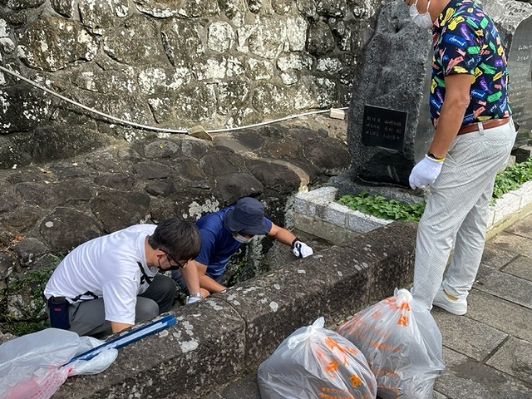
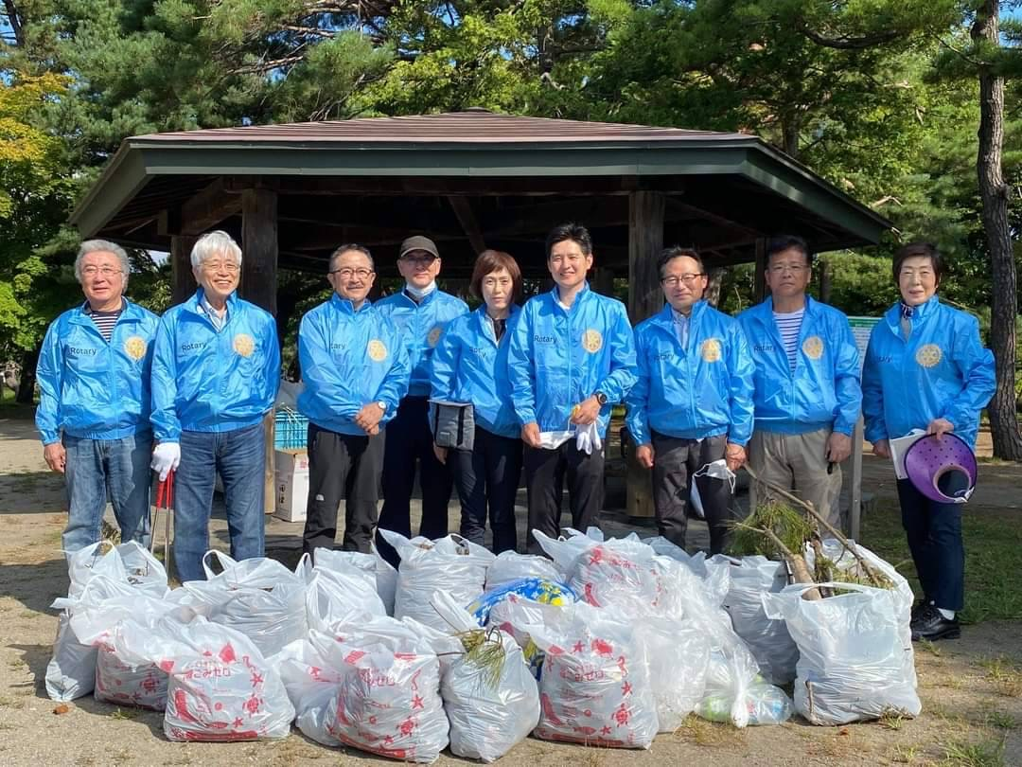
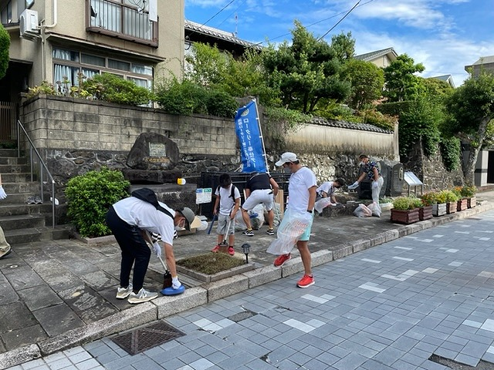

Slide 14
ご清聴ありがとうございました
地区研修リーダー
塚﨑 寛

